Slide 1
Kvantitatívne metódy
vs. kvalitatívne metódy
a úskalia vyhodnocovania

Slide 2
vs.
Rýchle porovnanie: kvantitatívne dáta vs. kvalitatívne dáta
Kvantitatívne dáta
Čísla
„Nepriestreľné“, dôveryhodné, vedecké
Čo? Kto? A Kedy?
Dá sa zovšeobecňovať
Bezkontextové
Kvalitatívne dáta
Slová
Obrázky, videá, ...
Citlivé, detailné, kontextuálne
Prečo? a Ako?
Nedá sa zovšeobecňovať
Dopĺňajú kvantitatívne dáta

Slide 3
vs.
Rýchle porovnanie: kvantitatívne metódy vs. kvalitatívne metódy
Kvantitatívne metódy
Prieskumy/dotazníky
Pre/post testy
Štatistická analýza (číselných) dát
Iné matematické / výpočtové metódy
Kvalitatívne metódy
Pozorovania
Rozhovory
Fokusované skupiny
Neštatistické metódy

Slide 4
Výskumné otázky
Výskumné otázky
Deskriptívne
  Koľko ľudí volilo konzervatívcov?
Exploratívne
  Ukazujú sa nejaké vzťahy medzi vekom a volebnou účasťou, resp. voľbou konzervatívcov/liberálov?
Inferenčné
  Vplyv veku na volebnú účasť a voľbu
Prediktívne
  Ako budú voliť prvovoliči v najbližších voľbách?
Kauzálne
  Zmenila volebná kampaň názory voličov?

Slide 5
Schéma výskumu
teória
Čo si myslíme
príčina
dôsledok
metóda
pozorovanie
Čo overujeme
Čo robíme
Čo vidíme
reálny svet

Slide 6
Príklad
teória
Učenie cudzieho jazyka:
Študentom pomáha, keď cudzie slovíčka vidia v kontexte už známeho textu.
Zostrojíme rozšírenie do prehliadača, ktoré bude v navštívených stránkach zamienať slovíčka za predklady.
Sledujeme a vyhodnocujeme používateľov.
reálny svet

Slide 7
Príklad (nesprávny)
Dve skupiny ľudí, niektorým to slovíčka zamieňa, niektorým nezamieňa, pred a po experimente odmeriam ich jazykové schopnosti (stupnica 1 až 100).
Priemerný rozdiel prezentujem v tabuľke:
Záver:
  Metóda zlepšuje schopnosti dvojnásobne ... Teda, keď študenti vidia cudzie slovíčka v známom kontexte, je to dvakrát lepšie ako keby nie.
 | Zamieňa (exp. skupina) | Nezamieňa (kontr. skupina)
priemer (po-pred) | 10 | 5

Slide 8
Prečo je nesprávny?
Namerané dáta hovoria iný príbeh
Zamieňa slovíčka (exp. skupina):
15, 4, 13, 6, 5, 14, 15, 6, 15
Nezamieňa slovíčka (kontr. skupina):
0, -1, 10, 8, 5, 6, 12, 2

Slide 9
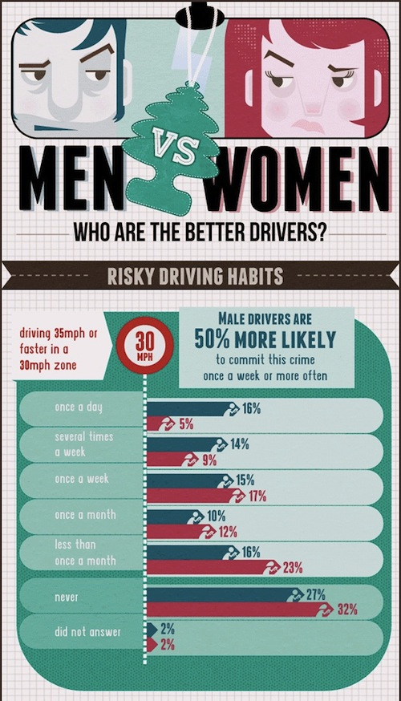
Omyly
Výskum webu (všeobecne, 2)
Z analýzy o skupine odvodiť závery pre jednotlivca
  Vysoký priemer neznamená, že všetky merania sú vysoké
Z analýzy jednotlivca odvodiť závery pre skupinu
  Žena za volantom spravila kiks ;)

Slide 10
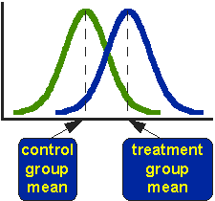
Ako presvedčiť aj zarytého odporcu?
Štatistika nám ponúka nástroje, ako zistiť, či sú v dvoch štatistických súboroch odlišnosti
Načo to je dobré?
  Môžem prezentovať výsledky vedecky akceptovateľným spôsobom
Idealizovaná predstava:

Slide 11
t-test
Zistíme či sú dva súbory odlišné.
Zjednodušene:
výsledok je: ÁNO (odlišné) vs. NIE (rovnaké)
Lepšie povedané:
výsledok je:
ÁNO (pravdepodobnosťou p % sú odlišné, kde p je veľké), vs.
NIE (nie je dostatok dát, aby som preukázateľne tvrdil, že sú odlišné),
Ešte lepšie: výsledok je p -- keby som experiment opakoval, tak je p% šanca, že budú súbory rovnaké (štatisticky nerozlíšiteľné)

Slide 12
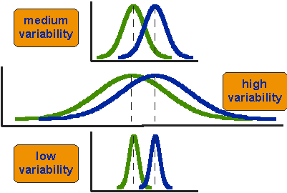
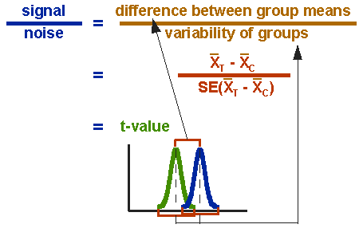
T-test vizuálne
Rôzne možnosti zisťujeme koľko je tam „zmeny“

Slide 13
t-test (vysvetlenie)
Porovnáva dva štatistické súbory, zohľadňuje „množstvo prekryvu“
Viaceré typy: párový, nepárový, (ne)rovnaké veľkosti súborov,
Predpoklady, kedy to dobre funguje:
  Hodnoty v súboroch sú z normálneho rozdelenia
  Podobne veľké súbory
  Podobne veľká variancia (rozptýlenie) v hodnotách
Rozsah rozdielu (tzv. efekt) vidíme z dát, t-test sa nevyjadruje k rozsahu rozdielu!!

Slide 14
Kvantitatívny výskum
Kvantitatívny výskum
Systematické empirické skúmanie fenoménov pomocou štatistických, matematických alebo výpočtových metód.
Kvantitatívne metódy:
  Analýza klastrov
  Asociácie a korelácie
  Numerické / Optimalizačné metódy
  Štatistické metódy
  Prieskumy / Dotazníky
  ...

Slide 15
Kvalitatívne metódy
Vhodný na objavovanie (nových) zákonitostí
  Menej na potvrdzovanie domnienok / hypotéz
Interaktívne (s ďalšími účastníkmi)
  Experiment, prieskum, ...
  Interview, ...
Neinteraktívne
  Analýza používateľského rozhrania
  Analýza textových dokumentov
  ...

Slide 16
Návrh experimentu
Návrh experimentu
Určiť cieľ metódy
  Zlepšiť zručnosti pri čítaní/počítaní/programovaní
Identifikovať ciele vyhodnotenia
  Zlepšené učenie, prediktívnosť modelu študenta
Návrh overenia
  Čo porovnávame (len tutor, tutor vs. nič, tutor vs. benchmark, tutorA vs. tutorB)
  Ako porovnávame (X-posttest, pretest-X-posttest, kontrolná a experimentálna skupina)

Slide 17
Čo porovnávame
Návrh overenia
  C1: Môj prístup osamote.
  C2: Môj prístup vs. nič
  C3: Môj prístup vs. bežný prístup (benchmark)
  C4: Môj prístup vs. Iný skvelý prístup

Slide 18
Ako porovnávame
Návrh overenia
Jednorázová prípadová štúdia
2 skupiny, post-test porovnanie
 | môj prístup |  | post-test
 | X |  | O
 | môj prístup |  | post-test
 | X |  | O
 |  |  | O

Slide 19
Ako porovnávame (2)
Návrh overenia
Jedna skupina, pre-test a post-test
2 skupiny, nenáhodný výber,
pre-test a post-test
 | pre-test | môj prístup | post-test
 | O | X | O
Skupina | pre-test | môj prístup | post-test
Experimentálna | O | X | O
Kontrolná | O |  | O

Slide 20
Ako porovnávame (3)
Návrh overenia
2 skupiny, náhodný výber, pre-test, post-test
Solomonov návrh experimentu (4 skupiny)
Skupina | pre-test | môj prístup | post-test
Experimentálna | O | X | O
Kontrolná | O |  | O
Skupina | pre-test | môj prístup | post-test
Experimentálna 1 | O | X | O
Kontrolná 1 | O |  | O
Experimentálna 2 |  | X | O
Kontrolná 2 |  |  | O

Slide 21
Návrh experimentu (2)
Návrh experimentu (2)
Určiť realizáciu overenia
  Závislé / nezávislé premenné
Analýza dát a prezentovanie výsledkov
  t-Test, F-Test, ANOVA, ...
Zhodnotenie
  Príspevok, dôsledky

Slide 22
Dáta
Dáta
Page view / Úloha / Aktitiva
Informácie o:
  Používaní webovej stránky
  Zdroja
  Správaní sa pouzívateľa
  Úspešnosti riešenia
Pre jednotlivcov/skupiny
Merania:
  nominálne (kategorické) / ordinálne / intervalové

Slide 23
Vlastnosti dát
Vlastnosti dát
Priemer, medián, modus
Rozsah, IQR, rozptyl, štandardná odchýlka
Tvar
  Zakryvenie, koeficient špicatosti
Vzťahy medzi premennými
  Korelácia
  Koeficient determinácie

Slide 24
Štatistické testy – t-test (nepárový)
Štatistické testy
Hypotéza:
Priemery dvoch štatistických súborov sú rovnaké.
Príklad:
Neexistuje rozdiel v dobách prístupov k študijným materiálom medzi dennými a externými študentami.

Slide 25
Štatistické testy – t-test (párový)
Štatistické testy
Hypotéza:
Majme vzorku respondentov. Každého respondenta sme zmerali dva krát (vstupné a výstupné meranie), zaujíma nás, či sú rozdiely v priemeroch meraní.
Príklad:
Neexistuje rozdiel vo výsledkych medzi mid-termom a záverečnou skúškou pre nejakú triedu študentov.

Slide 26
Štatistické testy – ANOVA (one-way)
Štatistické testy
Hypotéza:
Neexistuje rozdiel v priemeroch (jednej premennej) v dvoch alebo viacerých štatistických súboroch.
Príklad:
Neexistuje rozdiel v priemerných týždňových prístupových časoch medzi študentami viacerých študijných programov.

Slide 27
Aké metódy zvoliť?
Štatistické metódy
Pomôže vám vedúci
Znalostná báza na internete
www.socialresearchmethods.net/kb/
Interaktívny výber štatistického testu
www.socialresearchmethods.net/selstat/ssstart.htm

Slide 28
Úskalia vyhodnocovania (1)
Úskalia vyhodnocovania
Exploratívna analýza dát (kuknem-vidím)
  Štatistické testovanie hypotéz nie je dobrý začiatok
  Skontrolovať hraničné prípady (tzv. outliers), a nezmyselné hodnoty
  Správajú sa používatelia ako očakávam?
  Metódy exploratívnej analýzy:
  Histogramy
  Korelačné diagramy (scatterplot)
    ...

Slide 29
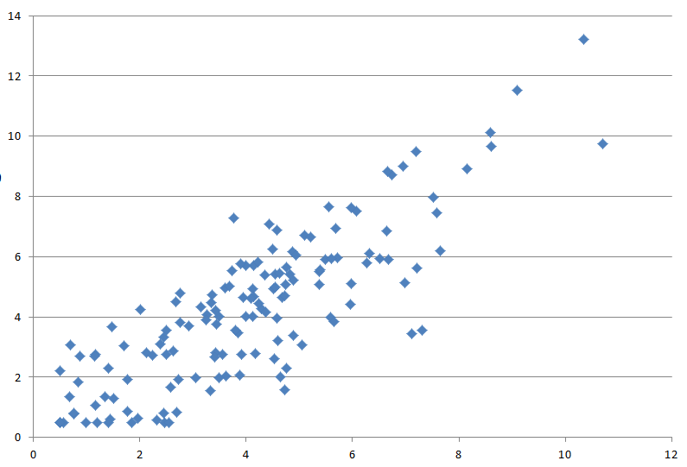
Exploratívna analýza
Úskalia vyhodnocovania
Preskúmať extrémne hodnoty:
  Ak sú nezmyselné – zrušiť
  Ak dávajú zmysel, tak ohraničiť na 95 percentil

Slide 30
Úskalia vyhodnocovania (2)
Úskalia vyhodnocovania
Zneužívanie „signifikantných“ výsledkov
  Hovorí, že tam pravdepodobne nie je rozdiel
  Nehovorí prečo, alebo ako veľmi
  Dôležitosť je závislá od situácie
  Radšej používať: štatisticky spoľahlivé / rozlíšiteľné
  Veľkosť efektu meriame rôznymi veličinami:
    R², Cohenovo d, ω², Η²
  R² - koľko lepšie sa to dá spraviť využitím môjho modelu. (lepšie znamená ako „tipovanie“ priemernej hodnoty)

Slide 31
Viacero výsledkov
Úskalia vyhodnocovania
Čo keď máme viaceré súbory (môžeme porovnávať medzi sebou v tabuľke), alebo v jednom experimente máme viacero testov
Ukážka výsledkov (p hodnoty, z t-testov)
Máme 25 štatisticky významných výsledkov?
0,05 | 0,05 | 0,05 | 0,05 | 0,05
0,05 | 0,05 | 0,05 | 0,05 | 0,05
0,05 | 0,05 | 0,05 | 0,05 | 0,05
0,05 | 0,05 | 0,05 | 0,05 | 0,05
0,05 | 0,05 | 0,05 | 0,05 | 0,05

Slide 32
Viacero výsledkov (2)
Úskalia vyhodnocovania
Výskyt chyby vo výsledkoch:
Dva testy: 1 – (1-0.05)² ≈ 9.75% chyby
Desať testov: 1 – (1-0.05)¹⁰ ≈ 40.1% chyby
25 testov: 1 – (1-0.05)²⁵ ≈ 72.3% chyby
Opatrne s tým koľko testujeme
Matica s 20 premennými, má pri výsledkoch p=0.05 primerne desať chýb.

Slide 33
Úskalia vyhodnocovania (3)
Úskalia vyhodnocovania
Porušenie predpokladov dátovej sady
  Trénovacia množina nezávislá od testovacej množiny
    Zozbierame dáta a náhodne odstránime 10%, natrénujeme model
    0 ? 0 0 0 1 0 1 0 1 ? 1 1 1 1 1
  Predikcia je OK, pozor na postdikciu…
  Natrénujem tri modely:
    A>B>C … najlepší je A
  Natrénum stovky a tisíce modelov:
    A>B>C>…>Z>…>ZZZZYZ>ZZZZZZ

Slide 34
Odporúčania
Odporúčania
Pozor na predpoklady štatistických metód
Exploratívna analýza dát (kuknem-vidím)
Opatrnosť pri trénovacích/testovacích sadách
Snažte sa vysvetliť varianciu (rozpytl)
Pilotné testovanie experimentu a analýzy
Udržiavajte si spustiteľný priebeh štatistickej analýzy – reprodukovateľný výskum
  Použite R-ko, a R Markdown

Slide 35
Referencie
Referencie
Social research methods
http://www.socialresearchmethods.net/
Empirical Methods for Artificial Intelligence
http://www.sista.arizona.edu/~cohen/Tutorials/
A New View of Statistics
http://www.sportsci.org/resource/stats/

Slide 36
Kam kráča (frekvečná) štatistika?
Quo vadis scientia?
A landmark study involving 100 scientists from around the world has tried to replicate the findings of 270 recent findings from highly ranked psychology journals and by one measure, only 36 percent turned up the same results. That means that for over half the studies, when scientists used the same methodology, they could not come up with the same results.
www.sciencealert.com/scientists-tried-to-replicate-100-psychology-experiments-and-64-failed

Slide 37
Bayesovská štatistiky
Quo vadis scientia?
Pracovná metóda:
  Máme nejaké existujúce predstavy
  Vykonáme experiment
  Pozmeníme svoje predstavy
Ako nato? jasp-stats.org
Príjemné prostredie point-and-click pre Bayesovskú štatistiku (aj pre frekvenčnú)
Zabudnime na p-hodnoty...
Nech žijú BF₁₀ a BF₀₁ faktory!

